Slide 1
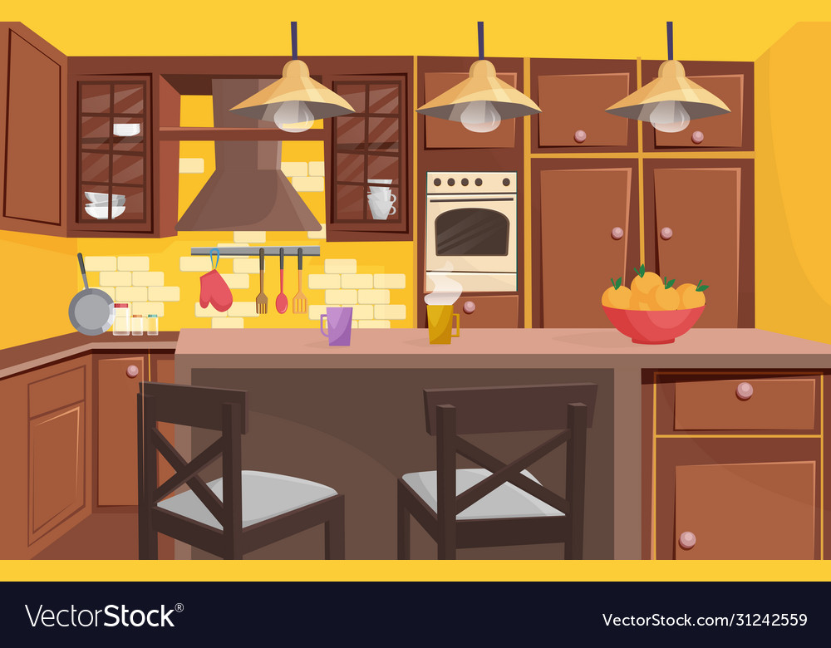
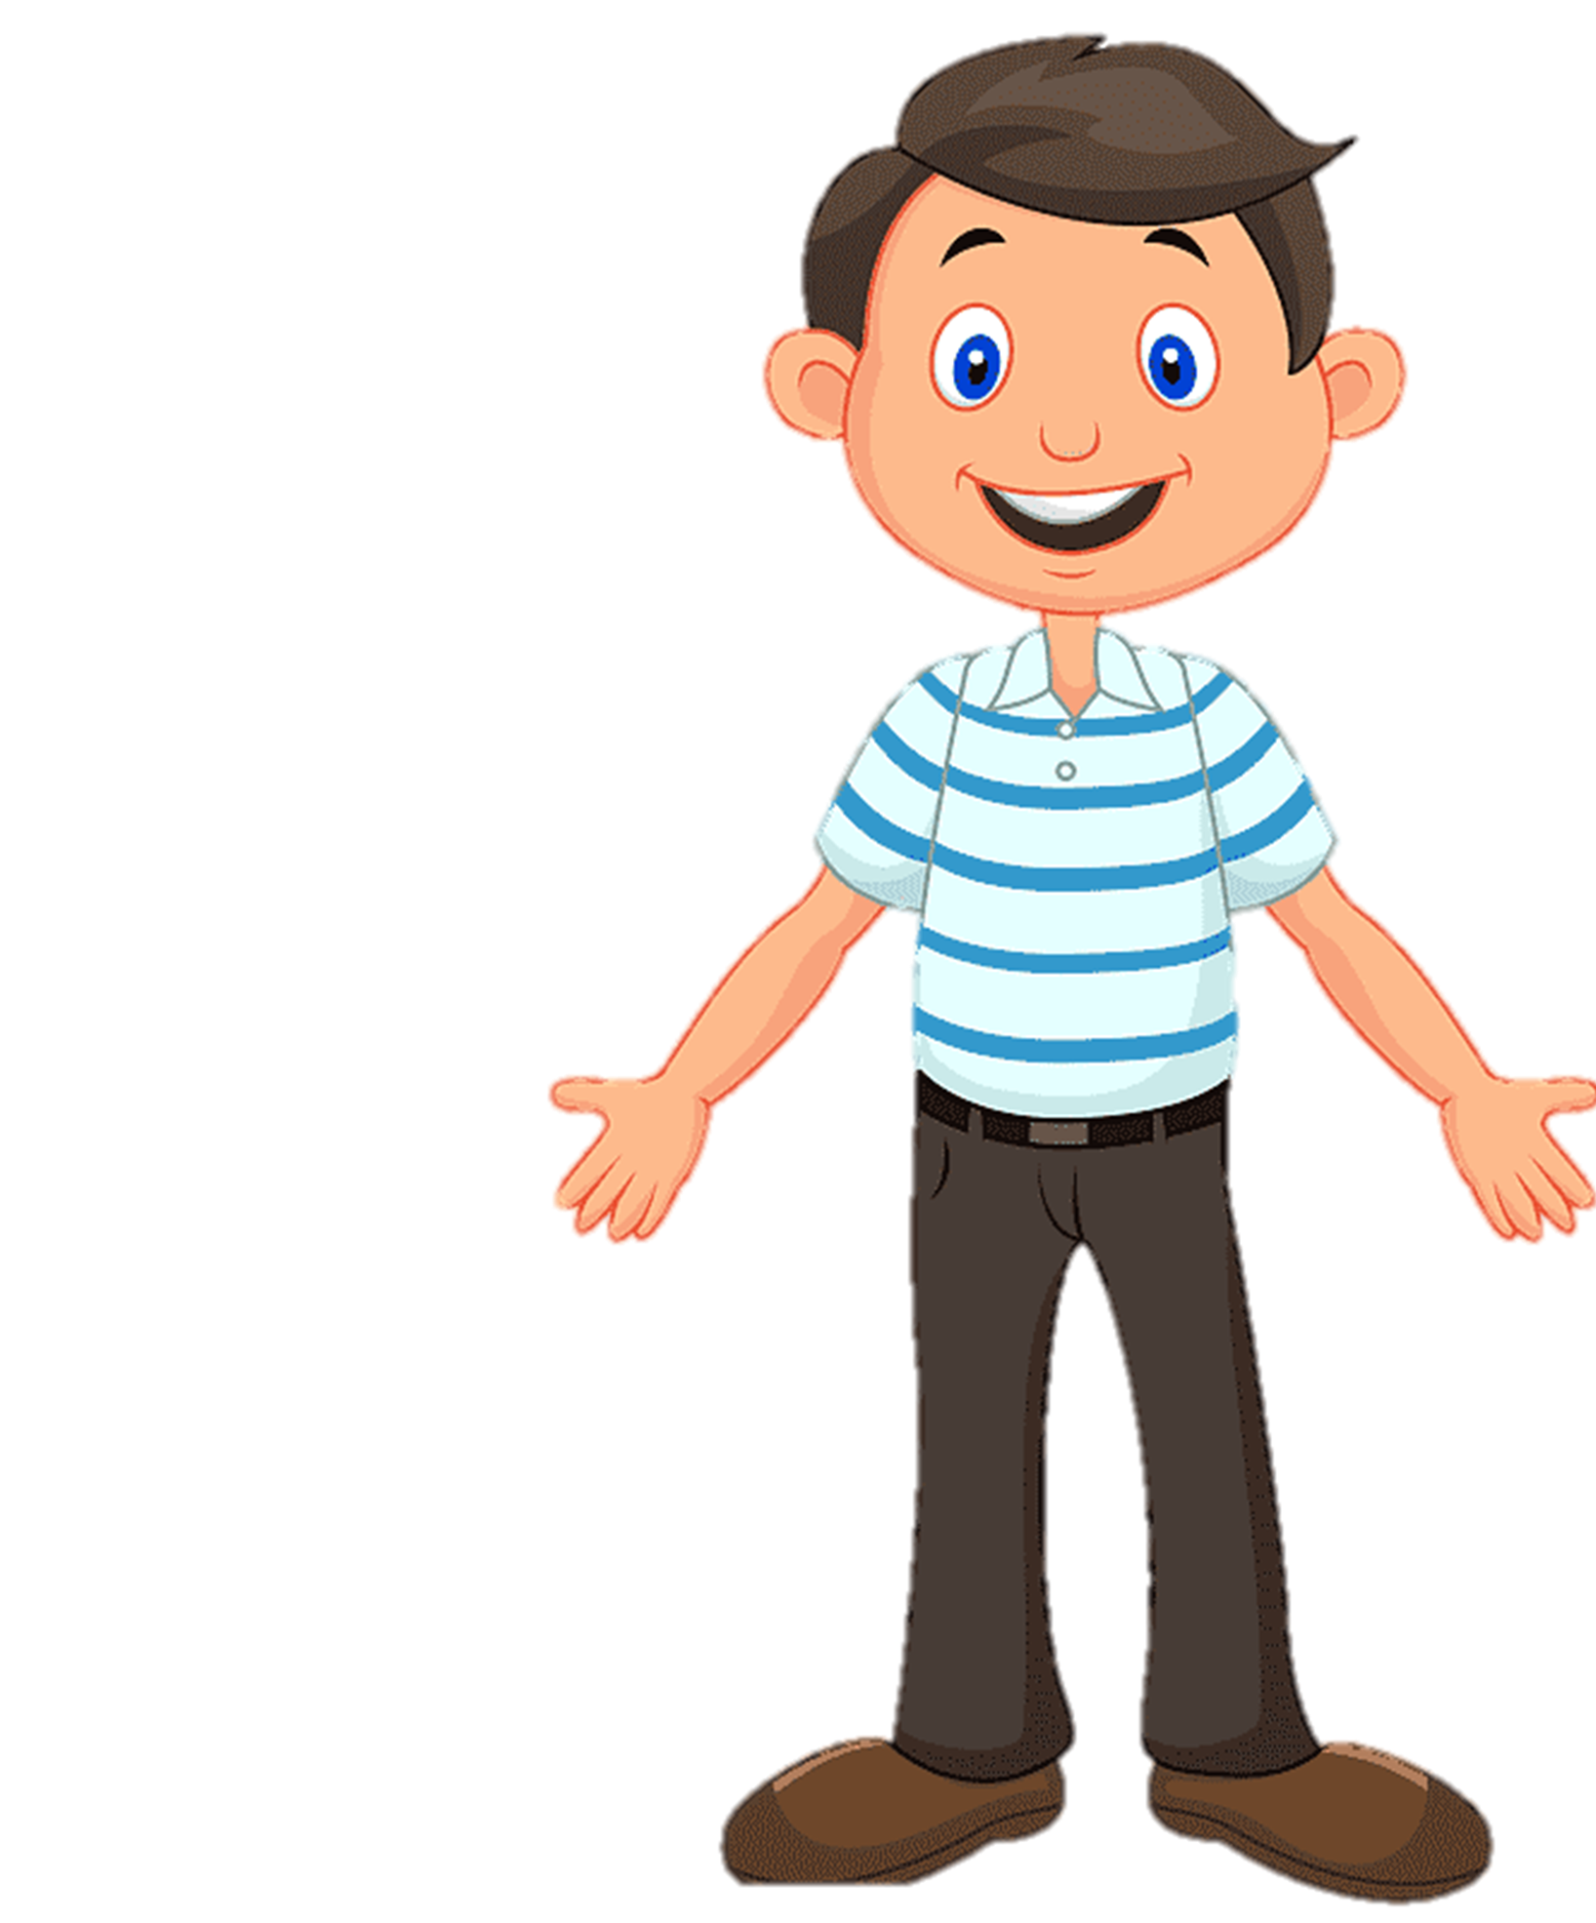

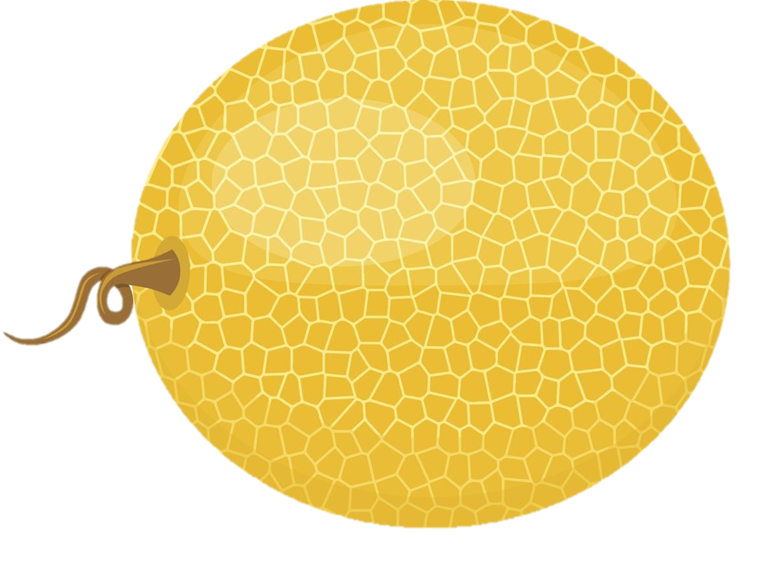
Сочная дыня
АГ для Р, Л

Slide 2
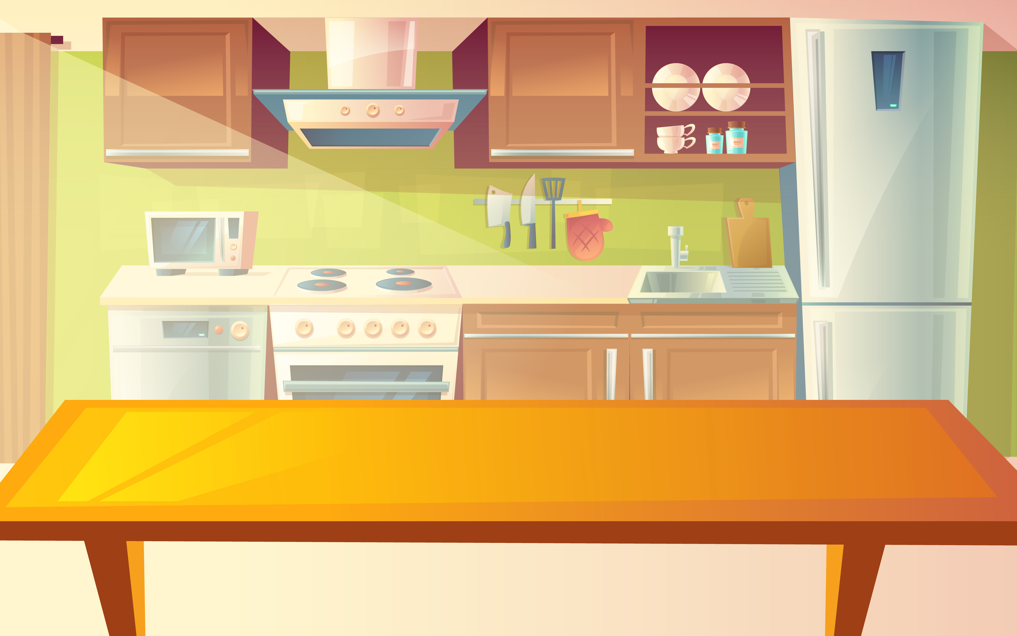
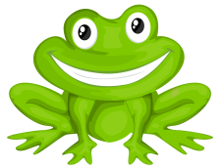



Папа принёс домой дыню. Давай её помоем.
Выполнение упр. - клик на упр. - клик на пятно
Улыбка
Силач
Качели
Чашечка

Slide 3


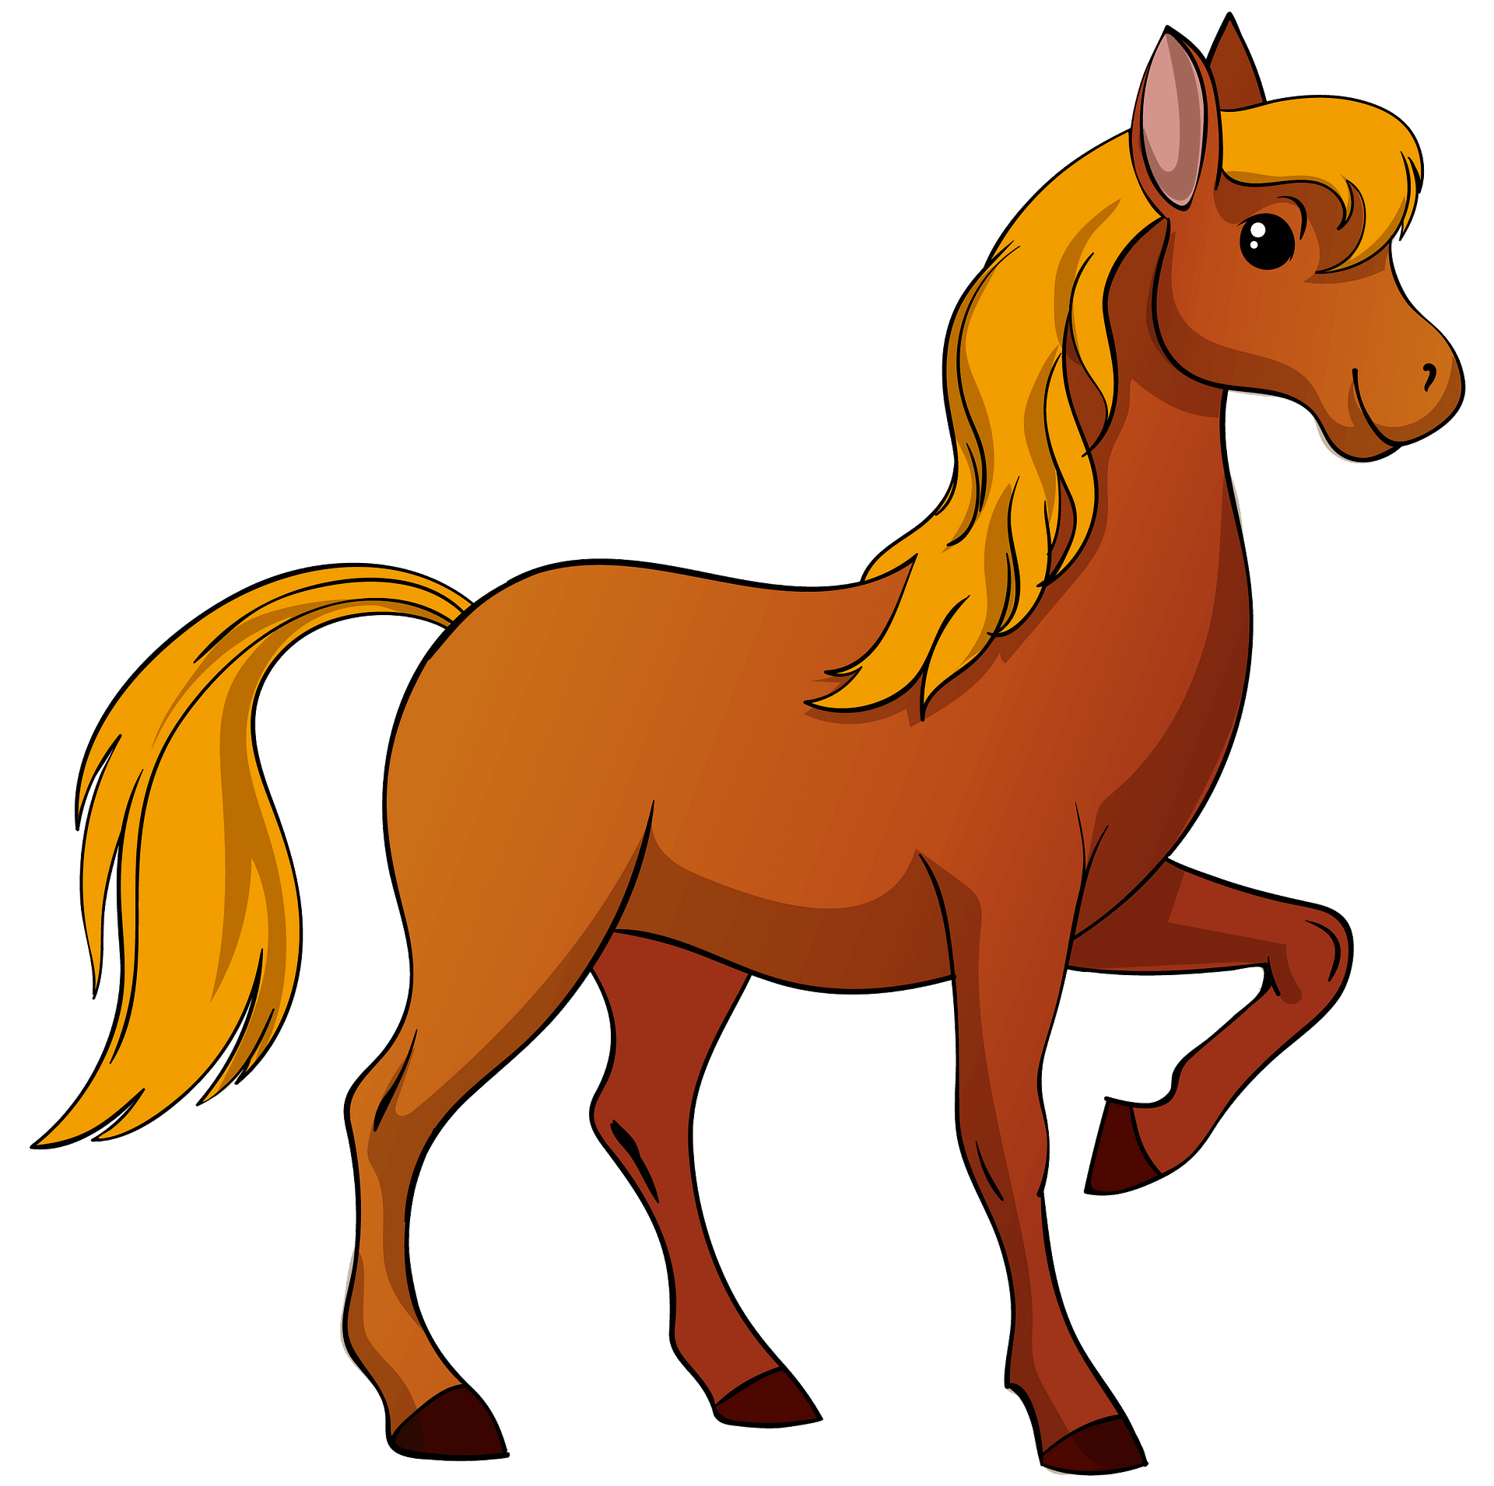


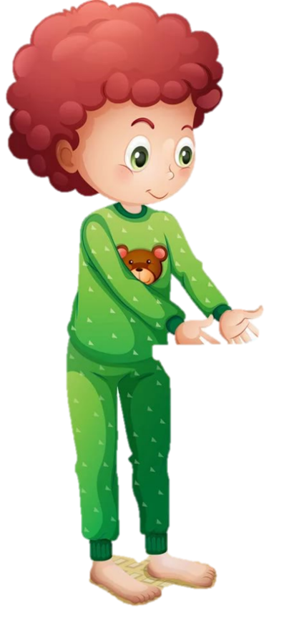



Разделим дыню и разложим по тарелочкам
Выполнение упр. - клик на упр. - клик на тарелку
Маляр
Парус
Лошадка
Грибочек

Slide 4
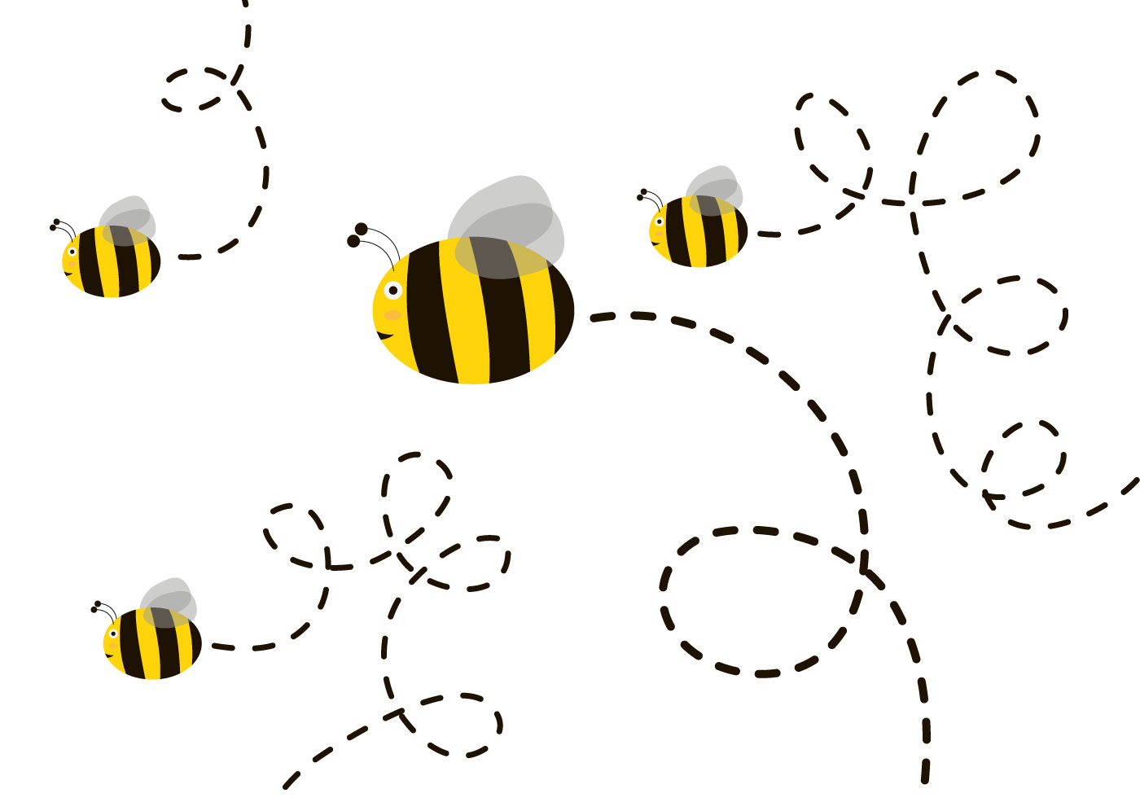
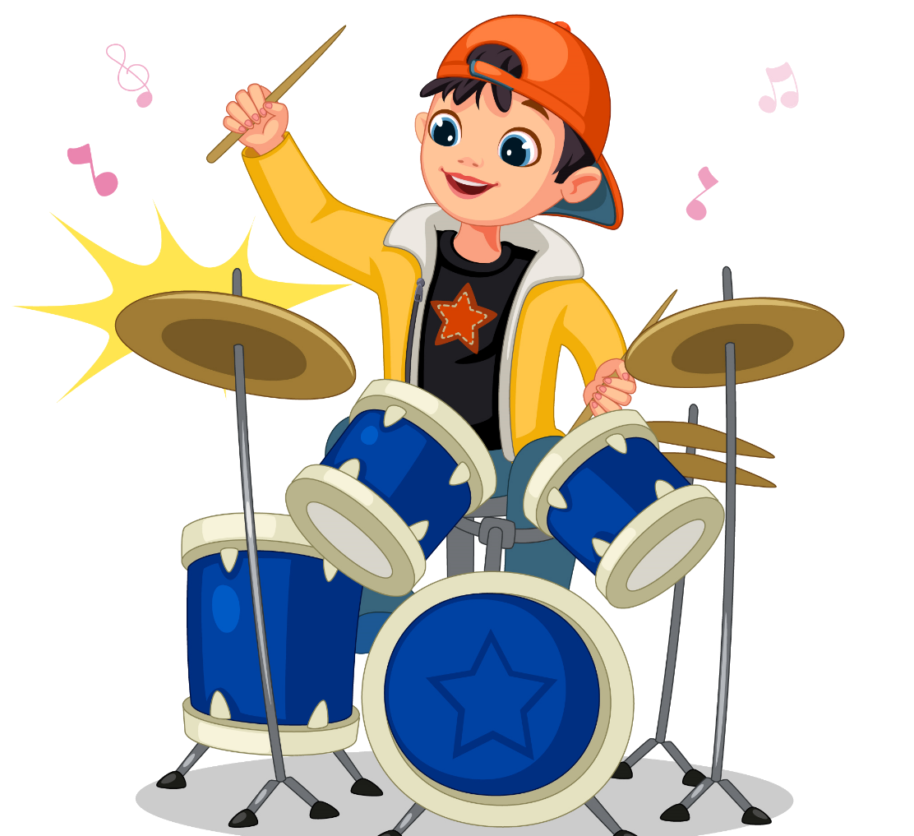
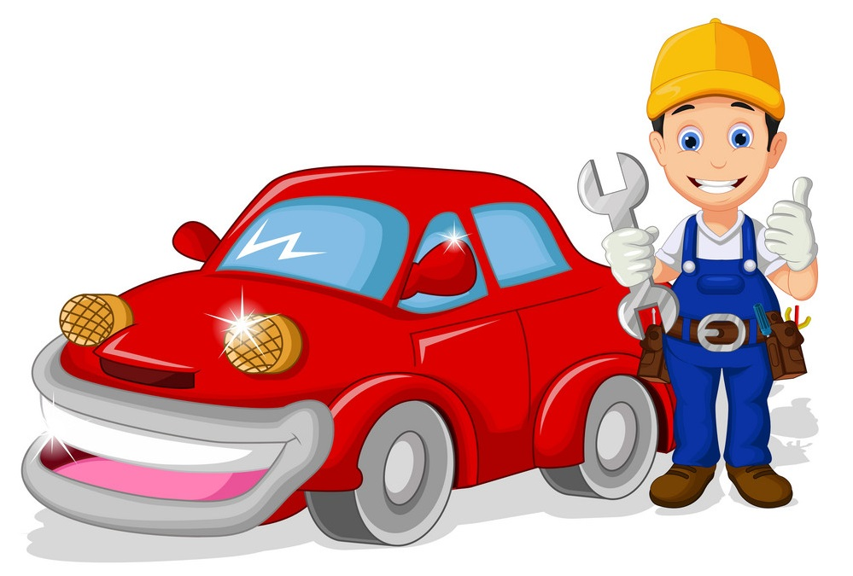
Можно есть!
Выполнение упр. - клик на упр. - клик на кусочек
Пчёлка
Барабан
Заводим мотор

Slide 5


